Slide 1
Uintr 2022-4-16进展汇报

Slide 2
Qemu的uintr支持
新硬件指令的支持
第一步，让指令被定义
第二步，实现相应语义
stui、clui较简单，只需要更改UIF
senduipi、uiret会较麻烦
新 MSR 寄存器的定义
可让 linux 的系统调用正常工作
中断处理器增加用户态中断流程的支持
收到指定编号（=UINV）的IPI时，不进行IDT，而转到特定的用户态中断处理流程，保存上下文跳转到 UIHANDLER

Slide 3
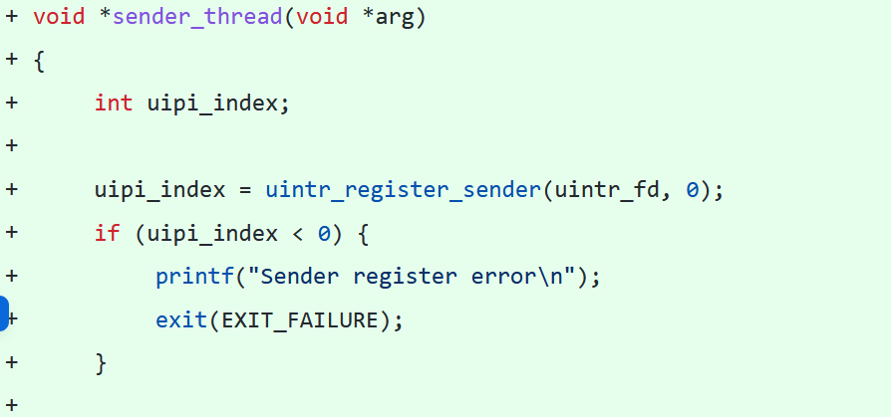
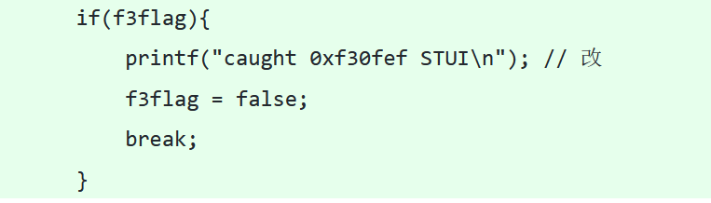
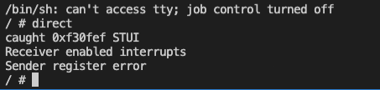
当前完成
在 qemu 中跑起 uintr-linux-kernel ，使用其编写的测例 uipi_sample（由于硬件支持不完备，内核或用户程序会报错）
在 qemu 中定位二进制翻译代码并新增硬件指令（语义行为未完成）
各种操作可看 ppt/qemu-workinglog.md

Slide 4
当前问题
MSR部分的写法有五层宏展开(tcg_gen_call)，还不知道具体调用方式
尝试用工具帮忙展开，最后发现它用了 ninja

